Slide 1
原子力災害事例
原子力災害医療 専門研修
中核人材-7
国立研究開発法人量子科学技術研究開発機構
Ver.202506
Notes:
時間；30分
内容
国際原子力事象評価尺度
放射線事故件数と影響
代表的な事故
東海村JCO臨界事故
東京電力福島第一原子力発電所事故
ゴイアニア事故

Slide 2
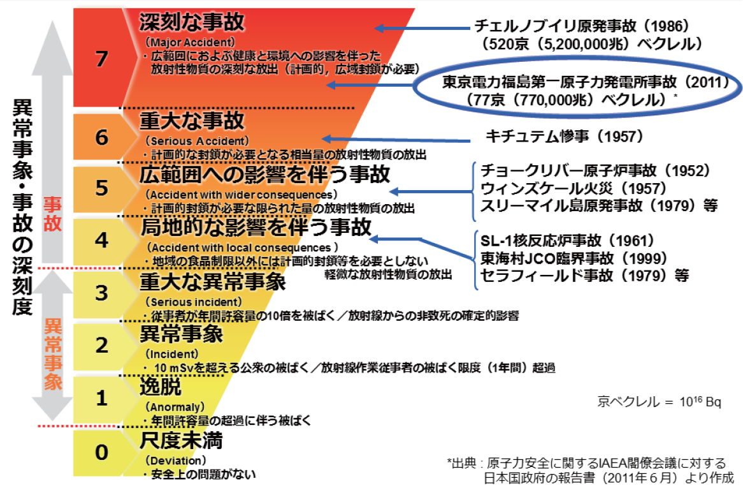
国際原子力事象評価尺度
INES: International Nuclear Event Scale
国際原子力機関 (IAEA)及び経済協力開発機構原子力機関 (OECD/NEA)により制定（1992年より採用）
放射線源に関連して発生した事象が公衆の安全にどの程度の意味を持つのか迅速かつ一貫して伝えるための指標
チョルノービリ原発事故（1986)
Notes:
国際原子力事象評価尺度（INES）は、国際原子力機関IAEA及び経済協力開発機構原子力機関（OECD/NEA）により制定された、原子力施設等の異常や事故の共通評価を目的とした指標です。
異常事象や事故の深刻度によって次の８つのカテゴリーに分類されます。
レベル０ 尺度未満 は安全上の問題がない場合
レベル１ 逸脱 は年間許容量の超過に伴う被ばくがある場合
レベル２ 異常事象 は10ミリシーベルトを超える公衆の被ばく、もしくは放射線作業従事者の1年間の被ばく限度を超過する場合
レベル３ 重大な異常事象 は従事者が年間許容量の10倍を被ばく、もしくは放射線からの非致死の確定的影響がある場合
レベル４ 局地的な影響を伴う事故 は地域の食品制限以外、計画的封鎖等を必要としない軽微な放射性物質の放出がある場合
レベル５ 広範囲への影響を伴う事故 は計画的封鎖が必要な限られた量の放射性物質の放出がある場合
レベル６ 重大な事故 は計画的な封鎖が必要となる相当量の放射性物質の放出がある場合
レベル７ 深刻な事故 は広範囲に及ぶ健康と環境への影響を伴った放射性物質の深刻な放出により、計画的、広域封鎖が必要な場合
レベル１からレベル３までを異常事象、レベル４からレベル７までを事故と分類しています。
福島第一原子力発電所事故は、放射性物質の放出量から最も深刻なレベル７暫定評価 と判断されています。また、東海村JCO臨界事故は、レベル４と判断されています。
出典；放射線の健康影響等に関する統一的な基礎資料(平成29年度版)
原子力安全に関するIAEA閣僚会議に対する日本国政府の報告書(2011年6月）より作成

Slide 3
放射線事故件数と影響
事故分類 | 1945-1965 |  | 1966-1986 |  | 1987-2007 |  | 合計
 | 死亡 | 早期影響 | 死亡 | 早期影響 | 死亡 | 早期影響 | 死亡 | 早期影響
原子力 施設 | 13人 | 42人 | 34人 | 123人 | 3人 | 2人 | 50人 | 167人
 | 19件 |  | 12件 |  | 4件 |  | 35件
産業施設 | 0人 | 8人 | 3人 | 61人 | 6人 | 51人 | 9人 | 119人
 | 2件 |  | 50件 |  | 28件 |  | 80件
身元不明線源 | 7人 | 5人 | 19人 | 98人 | 16人 | 205人 | 42人 | 308人
 | 3件 |  | 15件 |  | 16件 |  | 34件
学術/ 研究作業 | 0人 | 2人 | 0人 | 22人 | 0人 | 56人 | 0人 | 29人
 | 2件 |  | 16件 |  | 4件 |  | 22件
医療利用 | 不明 | 不明 | 4人 | 470人 | 42人 | 153人 | 46人 | 623人
 | 不明 |  | 18件 |  | 14件 |  | 32件
UNSCEAR 2008 REPORT: SOURCES AND EFFECTS OF IONIZING RADIATION
VOLUME II: EFFECTS Scientific Annex C（38ページ）
Notes:
1945年から2007年に起きた放射線事故のうち、死亡や健康影響が発生した件数を示しています。
産業施設の事故が最も多く、合計80件発生しています。原子力施設の事故は合計35件発生していますが、年々発生件数は減少しています。また、身元不明線源や学術・研究作業、医療利用などさまざまな分野で事故が発生し、健康への影響を及ぼしています。

Slide 4
代表的な核兵器関連事故
臨界事故
発生年 | 発生国/施設 | 概要
1945 1946 | アメリカ ロスアラモス研究所 | デーモン・コア事故。安全でない実験操作による臨界 2名が被ばくし1名が死亡 8名が被ばくし1名が死亡
1957 | 旧ソ連 マヤーク核技術施設 | ウラル核惨事（キシュテム事故） 核分裂性物質タンクの不適切な配置により臨界 発熱によるタンク爆発で大量の放射性物質が環境に放出 ６名の作業員が被ばくし、１名が死亡。INES 6
1961 | アメリカ SL-1炉 | 炉の制御棒を素早く手動で引き抜いたため臨界 炉の水蒸気爆発により３名死亡
1964 | アメリカ ウッドリバージャンク ション化学処理工場 | 人的ミスにより高濃度ウラン溶液を容器に注入 作業員３名被ばく、１名が死亡
環境への放出と住民への著しい被ばくの可能性を伴う事故
1957 | イギリス ウインズケール原子炉 | 火災によりI-131 740TBq ほか放射性物質の放出 INES 5
Notes:
核兵器関連の事故としてアメリカや旧ソ連で臨界事故が起きています。1945年アメリカのロスアラモス研究所で発生したデーモンコア事故は、安全ではない実験操作による臨界事故で2名が被ばくし、うち1名が死亡、翌年にも同様の事故により8名が被ばくし、うち1名が死亡しました。
1957年旧ソ連のマヤーク核技術施設で発生したキシュテム事故は核分裂性物質タンクの不適切な配置による臨界事故で6名が被ばくし、うち1名が死亡しました。1961年アメリカの軍事用試験炉ＳＬ－1で発生した臨界事故では、水蒸気爆発により3名が死亡、1964年アメリカ ウッドリバージャンクション化学処理工場では人的ミスにより高濃度ウラン溶液を容器に注入し、3名が被ばくし、うち1名が死亡しました。
環境への放出と住民への著しい被ばくの可能性を伴う事故では1957年イギリスのウインズケール原子炉で発生した火災によりヨウ素131ほか放射性物質が放出されました。

Slide 5
代表的な核兵器非関連事故
臨界事故
発生年 | 発生国/施設 | 概要
1983 | アルゼンチン コンスティテュエンス 原子力研究センター | 臨界実験装置 RA-2 核分裂性物質が入ったタンクから水を排出する際の操作ミスにより臨界状態となり、１名が死亡
1999 | 日本 東海村ＪＣＯ | 核燃料加工施設における非正規手順の作業によって発生 ３名が被ばく、２名が死亡。INES 4
環境への放出と住民への著しい被ばくの可能性を伴う事故
1979 | アメリカ スリーマイル島原発 | 原子炉の水位が低かったため燃料に深刻な障害 550GBqのI-131が環境中に放出 一部住民避難を余儀なくされた。INES 5
1986 | 旧ソ連 チョルノービリ原発 | 運転規定違反、安全手順不履行、設計不具合など複合要因によって発生。28名が急性放射線障害で死亡 1760PBqのI-131ほか大量の放射線物質が放出。INES 7
2011 | 日本 東電福島第一原発 | 大地震に引き続く津波により全電源喪失 冷却機能喪失により炉心溶融 120PBqのI-131ほか大量の放射線物質が放出。INES 7
Notes:
核兵器に関連しない臨界事故も起きています。1983年アルゼンチンのコンスティテュエンス原子力研究センターで核分裂性物質が入ったタンクから水を排出する際の操作ミスにより臨界状態となり、1名が死亡しました。日本でも1999年に茨城県東海村のJCOで臨界事故が発生し、3名が被ばく、うち2名が死亡しました。この事故の詳細は後で説明します。
環境への放出と住民への著しい被ばくの可能性を伴う事故では、1979年米国スリーマイル島原発事故や1986年旧ソ連チョルノービリ原発事故、2011年東日本大震災の際に発生した東京電力福島第一原子力発電所事故があります。東京電力福島第一原子力発電所事故については後で説明します。

Slide 6
東海村JCO臨界事故
1999年 茨城県東海村
Notes:
東海村JCO臨界事故は1999年茨城県東海村のウラン加工工場で発生しました。

Slide 7
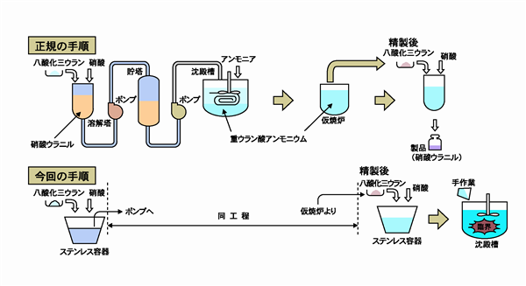
事故概要
正規工程を全く無視した手順：
バケツでウランを溶かして沈殿槽に流し込んでいた
ウラン溶液濃度が臨界量を超えた(濃度18.8%)
臨界
Notes:
1999年9月30日午前10時35分、茨城県の原子力施設が集中する地域で、高濃度ウラン燃料の加工をしていた工場JCO東海事業所転換試験棟で国内初の臨界事故が発生しました。
当該事業所では国に提出して認められたマニュアルを改ざんしたものが日常的に用いられており、発災前日には手順をさらに変更して作業をおこなったことが事故の原因になりました。
まず、臨界条件を避けるよう設計された溶解塔と貯塔が改ざんマニュアルでは用いられていませんでした。通常のウラン235濃度が3から５％の商業用原子炉向け燃料を扱っている間は大きな事故にはなっていませんでした。しかし、高速増殖炉常陽向けに精錬されたウラン235濃度18.8%の濃縮ウランの塊を、硝酸の入ったバケツで溶かして直接沈殿槽に注いだことで槽内が臨界状態に達しました。
この事故で作業員3名が重度の被ばくをし、うち2名が死亡しました。周辺住民も多数被ばくをしましたが、健康に影響を及ぼすようなものではありませんでした。

Slide 8
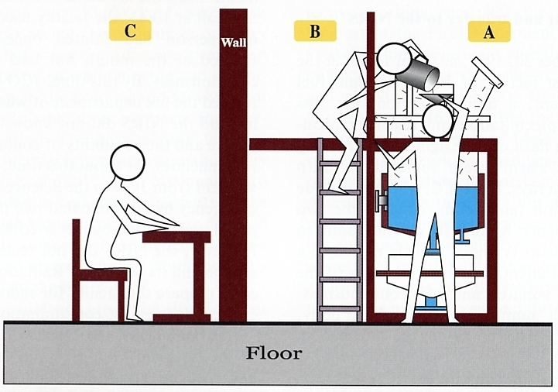
事故再構築
溶解作業をしていたＡ氏、Ｂ氏が大量の全身外部被ばく
壁を隔てた別室のＣ氏も被ばく
沈殿槽
Notes:
1999年9月30日午前10時35分頃、沈殿槽の溶液が約40リットルに達しました。これはウラン16キログラムに相当し、臨界量です。臨界状態を発生させやすい形状の容器に、大量のウラン235が入ったことで、小型原子炉が臨時に設置されたのと同じ状態になり、その瞬間、核分裂連鎖反応が始まり、大量のガンマ線と中性子線の放出が始まりました。
1999年10月１日午前8時50分、臨界発生から約20時間後に臨界は終息しました。
施設から350メートル以内に住む161人に避難指示が出され、10キロメートル圏内31万人に約18時間屋内退避勧告が出されました。
臨界発生時、沈殿槽の前で溶解作業をしていたA氏とB氏は全身に大量の放射線を受け、壁を隔てた別室のC氏も被ばくをしました。

Slide 9
前駆症状
10 : 35
11 : 49
10 : 43
11 : 27
12 : 07
13 : 43
14 : 45
14 : 58
1999年9月30日
10 : 46
14 : 16
15 : 25
時刻
10
11
12
13
14
15
16
臨界事故発生
救急車要請
救急車到着（玄関）
救急車に３名収容
救急車出発
国立水戸病院に収容
国立水戸病院出発
水戸ヘリポート離陸
千葉ヘリポート着
（平川町）
千葉ヘリポート出発
放医研到着
「六フッ化ウラン施設での事故、内部汚染の可能性」との連絡
α核種による汚染事故として準備
意識障害
A
嘔吐
下痢
作業員
悪心
B
悪心・嘔吐
C
悪心
Notes:
3名の作業員の急性放射線症候群の前駆期の症状を示しています。臨界事故は1999年9月30日10時35分に発生しました。最も被ばく線量が高かったA氏は被ばく後すぐに一時的な意識障害と嘔吐の症状が出現しています。また、1時間後には下痢の症状も出現しています。
B氏は被ばくから数十分後に悪心を訴え、約1時間後に嘔吐の症状が出現しました。C氏は被ばくから約4時間後に悪心の症状を訴えていました。
この事故は、地元の消防署に「転換棟での事故」と通報があったため、「てんかんで人が倒れた」と勘違いしてしまい、当初、消防は放射線の事故だと認識していませんでした。また、放射線医学総合研究所へ「東海村ウラン加工施設から放医研に患者搬送」「六フッ化ウラン施設での事故、内部汚染の可能性」と連絡があったことから、アルファ核種による汚染事故として受け入れの準備が行われていました。

Slide 10
放射化
もともとは放射能がない同位体が放射線を受けることによって放射性同位体に変化すること
とくに電荷を持たず運動エネルギーの小さい熱中性子は容易に原子核に接近し核反応を起こす
例
23
11
Na
+
1
0
n
→
24
11
Na
放射化により人体中で生成される放射性同位元素
  ²⁴Na、⁴²K、³²P、⁸²Br
  ³²Pはγ線を放出せず周辺の要員への被ばくには寄与しない
  表面汚染検査（表面汚染はないが、放射化した放射性同位元素によるγ線を検出する）
    GMサーベーメータ：最大26kcpm
    α線サーベイメータ：バックグランドレベル
患者の吐瀉物 → ²⁴Na, ⁴²K
などが検出された
⇒中性子線の被ばくがあったことの示唆
患者の所持品 → ²⁴Na, ⁵⁶Mn, ¹⁹⁸Au
※血漿中²⁴Na濃度は中性子線被ばく量推定に用いられる
Notes:
もともとは放射能がない同位体が放射線を受けることによって放射性同位体に変化することを放射化と言います。
臨界事故で発生した中性子は、核反応を起こし、体内のナトリウム23がナトリウム24となり、ガンマ線を放出します。体内のナトリウムは血液中に存在するため、全身に分布しています。
そのため、患者の表面汚染検査をおこなった際、実際に表面汚染はないにも関わらず、放射化した放射性同位元素によるガンマ線を検出することがあります。
また、嘔吐物や所持品からも放射化した同位元素が検出されます。JCO臨界事故でもこれらの情報から、中性子線による被ばくが示唆されました。血漿中のナトリウム24濃度は中性子線被ばく量推定にも用いられました。

Slide 11
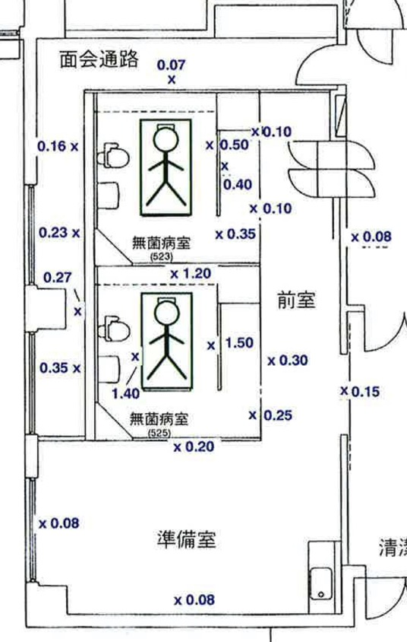
病室エリア測定記録
測定日：
  平成11年10月01日（金）09:40
測定器：
  NaI(Tl)シンチレーションサーベイメーター
  （アロカTCS-161）
単位：µSv/hr
患者体内のNa-23が中性子により放射化されNa-24が生成されている
患者から最大12 kcpm（GM管）を検出（α線は陰性）
Notes:
放射化した患者の身体からはナトリウム24からのガンマ線が放出されるため、患者の周辺の空間線量率も上昇しました。翌日の病室周辺の測定結果を示しています。
ナトリウム24が1メガベクレル存在する場合、1メートル離れた場所での線量率は0.429µSv/hrとなります。
A氏は体内のナトリウム24の放射能が約6メガベクレルと推定されており、ナトリウム24の実効半減期は14.1時間です。これから計算すると、事故直後のA氏から1メートルの位置での線量率は 2.6µSv/hrとなります。
これは、事故23時間後に測定した患者周辺の線量率と合致します。
このことから、患者から1メートルの位置にいる対応者の被ばく線量は3時間で10マイクロシーベルト以下となります。救急搬送の対応者や医療従事者の被ばく線量としては、健康に影響を与える値ではないことが推測されます。
出典；放射線医学総合研究所「東海村ウラン加工工場臨界事故に関する放医研報告書NIRS-M-143」（平成13年1月）

Slide 12
臨床経過
 | A氏 | B氏 | C氏
推定被ばく線量 | 16 – 25 GyEq | 6 – 9 GyEq | 2 – 3 GyEq
被ばく直後 | 嘔吐、下痢、意識消失 | 嘔吐 | 吐き気
3日後 | リンパ球が０になる |  | 血球細胞減少に対し無菌管理、輸血等
7日後 | 末梢血幹細胞移植 人工呼吸開始 皮膚障害悪化 | リンパ球が０になる
10日後 |  | 臍帯血移植
3週間後 |  | 皮膚障害が悪化 | 血球細胞数が回復に転じる
4週間後 | 下痢の重症化 |  | 無菌室退室
7週間後 | 消化管出血増悪
83日後 | 多臓器不全により死亡
3ヶ月後 |  |  | 退院
21週間後 |  | 消化管出血増悪
211日後 |  | 多臓器不全により死亡
Notes:
作業員3名の臨床経過を示します。
推定被ばく線量が最も高かったA氏は、骨髄障害に対して末梢血幹細胞移植をおこない治療を続けましたが、被ばくから83日後に多臓器不全で死亡しました。
次に推定被ばく線量が高かったB氏は、骨髄障害に対して臍帯血移植をおこない治療を続けましたが、被ばくから211日後に多臓器不全で死亡しました。
推定被ばく線量が低かったC氏は、サイトカインが投与され、治療の効果もみられ、骨髄障害は回復し、3ヶ月後に退院しました。

Slide 13
環境放射線モニタリング
一般住民の健康や環境に影響を及ぼすものではないと判断された。
周辺で放射化生成物(Na-24など)やガス状核分裂生成物が微量に検出されるも粒子状物質は検出されず。
施設周辺の地表面、民家、農産物等のサーベイはBGレベル
ガンマ線積算線量: 300 m 地点で270 μGy
周辺住民の個人線量推定
実効線量(mSv) | 東海村住民 (職員除く) | 那珂町住民 (当時) | 職員 | 合計
～5 | 77 | 24 | 78 | 179
5～10 | 7 | 0 | 8 | 15
10～15 | 4 | 0 | 0 | 4
15～20 | 0 | 0 | 0 | 0
20～25 | 1 | 0 | 0 | 1
合計 | 89 | 24 | 86 | 199
Notes:
周辺地域の環境放射線モニタリングをおこなったところナトリウム24などの放射化生成物やガス状核分裂生成物が微量に検出されましたが粒子状物質は検出されませんでした。また、一般住民の健康や環境に影響を及ぼすものではないと判断されました。今回の事故は臨界事故であるため、放射性物質の放出による汚染は全く生じません。
出典:National Institute of Radiological Sciences 2002 NIRS M-154

Slide 14
被ばく線量
分類 |  | 人数 | 備考
従業員 | 事故発生時に作業に従事していた者 | 3 | 24.5GyEq（83日後に死亡）, 8.3GyEq（211日後に死亡）, 3.0GyEq （治療後退院）
 | 水抜き作業等に従事した者 | 18 | ホールボディカウンタ、線量計で検出。3.8~48mSv
 | ホウ酸水注入に従事した者 | 6 | 線量計等で検出。0.7~3.5mSv
 | その他事故時に敷地内にいた者 | 49 | ホールボディカウンタ、フィルムバッチで検出。0.6~48mSv
 |  | 96 | 敷地内の端の線量評価とJCOが実施した個人行動調査から推定。0.06~17mSv
防災業務関係者 | 政府関係機関（原研、サイクル機構の職員） | 57 | フィルムバッチ、TLDで測定した206名のうち、56名から検出。0.1~9.2mSv
 | 消防職員（事故発生時に救助に従事） | 3 | ホールボディカウンタで検出。4.6~9.4mSv
 | 自治体関係者 | 167 | 行動調査に基づき推定。0.0002~7.2mSv
 | 国の関係者 | 8 | 行動調査に基づき推定。0.49~2.1mSv
 | 報道関係者 | 26 | 行動調査に基づき推定。0.014~2.6mSv
周辺住民等 | 実測で線量が評価された者 | 7 | ホールボディカウンタで検出。6.7~16mSv
 | 居住または勤務する者 | 199 | 行動調査に基づき推定。0.01~21mSv
 | 一時滞在者 | 28 | 行動調査に基づき推定。0.01~3.6mSv
出典；第83回原子力安全委員会資料第４号
Notes:
周辺住民や事故の終息に従事した作業員、防災業務関係者等の被ばく線量をフィルムバッチ等の線量計やホールボディカウンタで測定し、行動調査に基づいて線量推定を行っています。
スライドはその結果を示しています。
作業に従事していた3名の作業員以外は、健康に影響を及ぼす線量ではありませんでした。

Slide 15
社会的影響と風評被害
社会的影響
風評被害
日常生活関連業務への影響
  10km圏内のスーパー、金融機関、ガソリンスタンド等が営業見合わせ
交通機関等への影響
  JR常磐線水戸～日立間運行停止
  常磐自動車道、JCO周辺道路の交通規制
  10km圏内のバス、私鉄等運休
学校・公共施設への影響
  学校230校が休校
  公立の社会福祉施設等67施設が休館
農畜産物への影響
  米：533トン、1億3600万円分が出荷停止
  青果物：一時取り引き停止、単価下落
  畜産物：乳業メーカー取引停止、芝浦市場で半径10km以内の豚肉・牛肉の入荷拒否
  水産物：シラス操業停止、消費地市場や量販店で受け入れを拒否
商工業への影響
  売上減少、取引停止、製品の返品など
観光への影響
  観光施設の予約キャンセル（１ヶ月間で17,000名以上）
Notes:
この事故は、様々な社会的影響を与えることとなりました。10キロメートル圏内のスーパーや金融機関、ガソリンスタンドが営業を見合わせ、交通規制、バス私鉄等の運休、学校の休校や社会福祉施設等が休館となりました。
臨界事故のため、周辺の環境汚染を伴う事故ではありませんでしたが、農畜産物、商工業、観光への風評被害も発生しました。

Slide 16
原子力安全・防災対策
原子力安全規制の抜本的強化と原子力災害に係わる防災対策について、平成11年12月13日に「原子炉等規制法」の一部改正と「原子力災害対策特別措置法」が成立
緊急被ばく医療体制の整備
  「緊急被ばく医療のあり方について」（平成13年6月（平成20年10月一部改定）原子力安全委員会 原子力施設等防災部会
    命の視点を最重要視し、包括的かつ一元的な緊急被ばく医療のあり方とその具体的な対策を取りまとめ
    原子力事業所の従事者と周辺住民等を分け隔てなく、平等に治療する共通認識の確認
    緊急被ばく医療に関わるすべての関係者が適切な研修及び訓練を受けることにより、被ばく患者の診療に際し不安を感じずに、円滑かつ迅速に患者を診療できる具体的体制を提言
    原子力関連施設での事象に限らず、放射性物質が関係した緊急事態をも視野に入れて策定
Notes:
この臨界事故をきっかけに原子力安全規制の抜本的強化と原子力災害に係わる防災対策について、平成11年12月13日に原子炉等規制法の一部改正と原子力災害対策特別措置法 が成立しています。また、医療体制についても緊急被ばく医療体制が整備され、平成13年6月に緊急被ばく医療のあり方について が示されています。この中で、緊急被ばく医療に関わるすべての関係者が適切な研修及び訓練を受けることにより、被ばく患者の診療に際し不安を感じずに、円滑かつ迅速に患者を診療できる具体的体制、原子力関連施設での事象に限らず、放射性物質が関係した緊急事態をも視野に入れて策定することを提言しています。

Slide 17
東京電力
福島第一原子力発電所事故
2011年 福島県
Notes:
東京電力福島第一原子力発電所事故では、2011年3月11日14時46分に三陸沖でマグニチュード9.0の地震が発生し、東北地方を中心に地震、津波等による大規模な被害が発生しました。

Slide 18
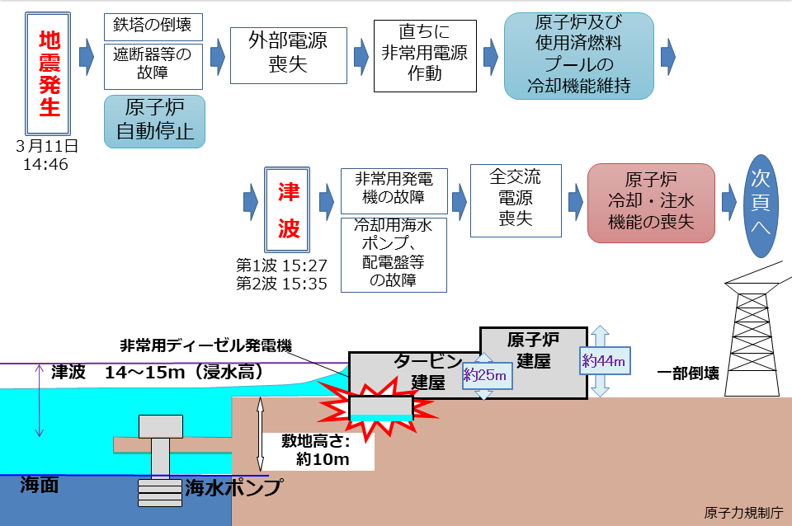
事故の経過
Notes:
地震発生直後、運転中であった東京電力福島第一原子力発電所の１号機から３号機は全ての原子炉が自動停止しました。また、送電鉄塔の倒壊等により外部電源が喪失したため、非常用ディーゼル発電機が自動起動し、冷却機能を維持していました。しかし、その後の津波の襲来によって非常用ディーゼル発電機や配電盤等が被水、冠水したため、６号機を除いて全ての交流電源が喪失し、冷却用の海水ポンプも機能を失いました。その結果、１号機では原子炉を冷却する機能が喪失、２号機、３号機では、交流電源がなくても駆動できる冷却設備でしばらく原子炉を冷却していましたが、やがてこれらも停止しました。
出典：放射線による健康影響等に関する統一的な基礎資料（令和元年度版）

Slide 19
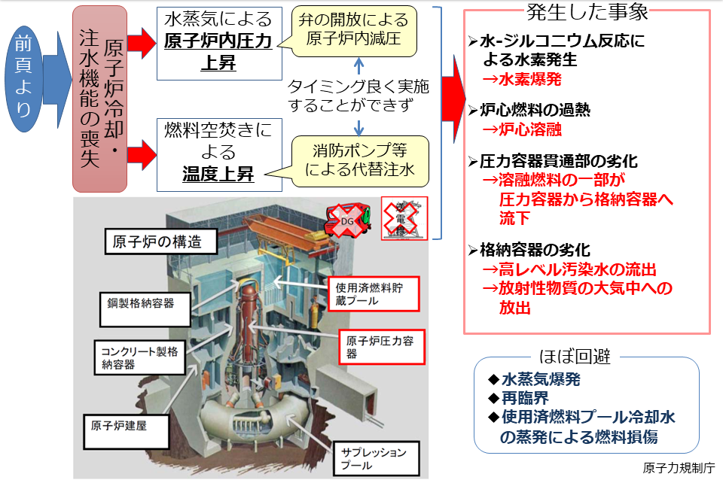
事故の経過
Notes:
炉心への注水が停止したことにより原子炉水位が低下して、燃料が露出しました。その結果、炉心溶融が始まり、圧力容器が損傷したと考えられます。
格納容器では、炉心損傷の影響で高温・高圧状態となり、閉じ込め機能が劣化し、格納容器の外に通じる配管貫通部等に隙間が生じました。
冷却のために原子炉へ注水した水が圧力容器や格納容器から漏洩し、大量の高レベル汚染水が原子炉建屋地下やタービン建屋地下に滞留し、さらにその一部は海洋へ流出しました。
圧力容器の損傷や格納容器の閉じ込め機能の劣化により放射性物質を含む蒸気が漏洩したことに加え、原子炉建屋の水素爆発や格納容器ベント等によって大気中に放射性物質が放出されました。
出典：放射線による健康影響等に関する統一的な基礎資料 （令和元年度版）

Slide 20
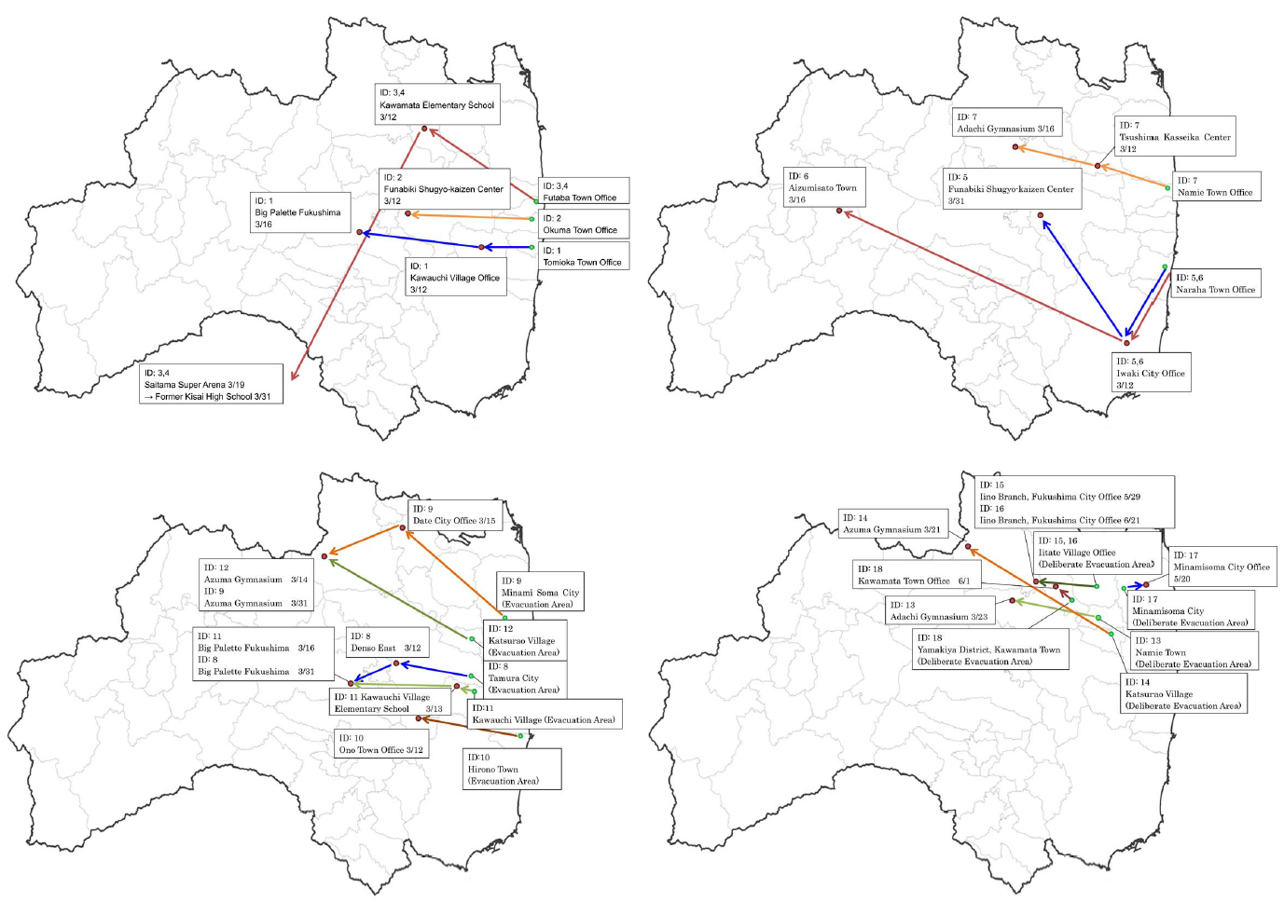
住民の避難経路
外部被ばく線量推定
の材料となる
Notes:
全福島県民約202万人を対象に福島県が被ばく線量に関する調査を行っています。原発事故発生直後からの各個人の行動パターンが、放射線医学総合研究所が開発した外部被ばく線量評価システムに入力され、個人の外部被ばく線量を評価しています。
これは、事故による放射性物質の拡散や避難等を踏まえ、県民の被ばく線量評価を行うとともに、県民の健康状態を把握し、疾病の予防、早期発見、早期治療につなげ、将来にわたる県民の健康の維持、増進を図ることを目的として福島県が実施している「県民健康調査」の基礎調査として実施されたものです。
基本調査の回答率は、福島県全体では27.6%です。
平成29年6月30日までに推計が行われた累計55万2千298人のうち、推計期間いっぱいの４ヶ月間の行動記録の提出が47万3千605人で、さらに放射線業務従事経験者を除いた46万4千420人の推計結果では、県南地域では、88.2％、会津・南会津地域では99.3％が1ミリシーベルト未満となり、相双地域については77.3%が、いわき地域でも99.1％が1ミリシーベルト未満となっています。最大値は、相双地域の方の25ミリシーベルトでした。
出典：K.Akahane et al., Scientific Reports. (2013)

Slide 21
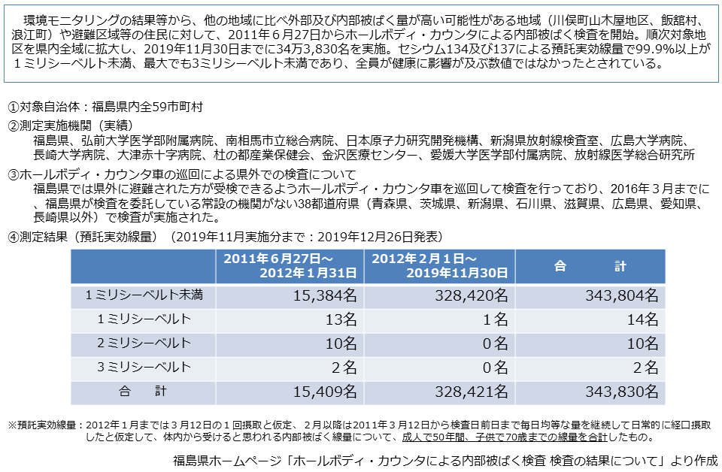
ホールボディ・カウンタによる内部被ばく検査の実施結果
Notes:
環境モニタリングの結果等から、他の地域に比べて外部および内部被ばく線量が高い可能性がある地域である川俣町山木屋地区、飯舘村、浪江町や避難区域等の住民を対象に平成23年6月27日からホールボディカウンタによる検査が開始されており、対象地区は順次、県内全域に拡大していきました。平成29年11月30日までに32万8千354名に検査が実施されました。セシウム134およびセシウム137による預託実効線量で99.9％以上の住民が1ミリシーベルト未満、最大でも3ミリシーベルト未満であり、全員が健康に影響を及ぼす値ではなかったとされています。
出典：放射線による健康影響等に関する統一的な基礎資料 （令和元年度版）
福島県ホームページ「ホールボディ・カウンタによる内部被ばく検査 検査の結果について」

Slide 22
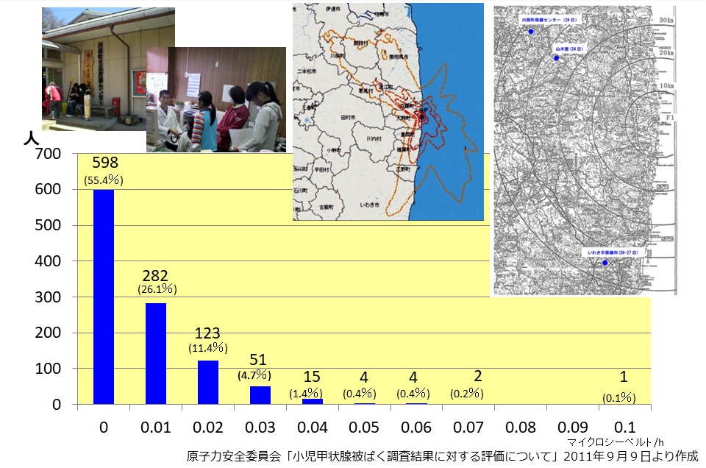
小児甲状腺スクリーニング調査
SPEEDI等で甲状腺等価線量が
高いと見積もられた地域の
小児（1～15歳児)甲状腺計測を実施
検出器として緊急的にNaI(Tl)ｼﾝﾁﾚｰｼｮﾝｻｰﾍﾞｲﾒｰﾀｰを使用
甲状腺等価線量が100mSvを超える対象なし
Notes:
大気拡散シミュレーションに基づく緊急時迅速放射能影響予測システムSPEEDIによる平成23年3月23日の試算を踏まえ、小児への健康影響を把握するため、原子力安全委員会緊急助言組織からの依頼に基づき、現地原子力災害対策本部では小児甲状腺スクリーニング調査を実施しました。調査した1149人のうち、適切に測定された1080人の結果が示されています。測定場所の空間線量率が高く、簡易測定による適切な評価が困難であったため、適切に測定結果が出せなかった66人と年齢不詳の3人の結果は除かれていますが、調査を受けた全員が、原子力安全委員会がスクリーニングレベルとした 毎時0.2マイクロシーベルトを下回っていました。
出典：放射線による健康影響等に関する統一的な基礎資料 （令和元年度版）を改変

Slide 23
住民の内部被ばく評価
事故直後１年間における公衆の平均実効線量と平均甲状腺吸収線量
住宅区域 | 実効線量 (mSv) |  | 甲状腺の吸収線量(mGy)
 | 成人 | 1歳児 | 成人 | 1歳児
避難をした地区
予防的避難区域^{※１} | 1.1～5.7 | 1.6～9.3 | 7.2～34 | 15～82
計画的避難区域^{※２} | 4.8～9.3 | 7.1～13 | 16～35 | 47～83
避難をしていない地域
避難が行われなかった地域の福島県住民 | 1.0～4.3 | 2.0～7.5 | 7.8～17 | 33～52
福島近隣県 | 0.2～1.4 | 0.3～2.5 | 0.6～5.1 | 2.7～15
上記以外 | 0.1～0.3 | 0.2～0.5 | 0.5～0.9 | 2.6～3.3
※１ 2011/3/12～15にかけて避難を指示された地区
※２ 2011/3月末から6月にかけて避難を指示された地区
UNSCEAR Report 2013:
LNT仮説に基づけばわずかな発がんリスク増加が示唆されるものの
日本人のベースラインから差を検出するには小さすぎるレベルである。
Notes:
事故直後１年間の公衆の平均実効線量と平均甲状腺吸収線量を示しています。
UNSCEAR Report 2013では、LNT仮説に基づけばわずかな発がんリスク増加が示唆されるものの、日本人のベースラインから差を検出するには小さすぎるレベルである、とされています。

Slide 24
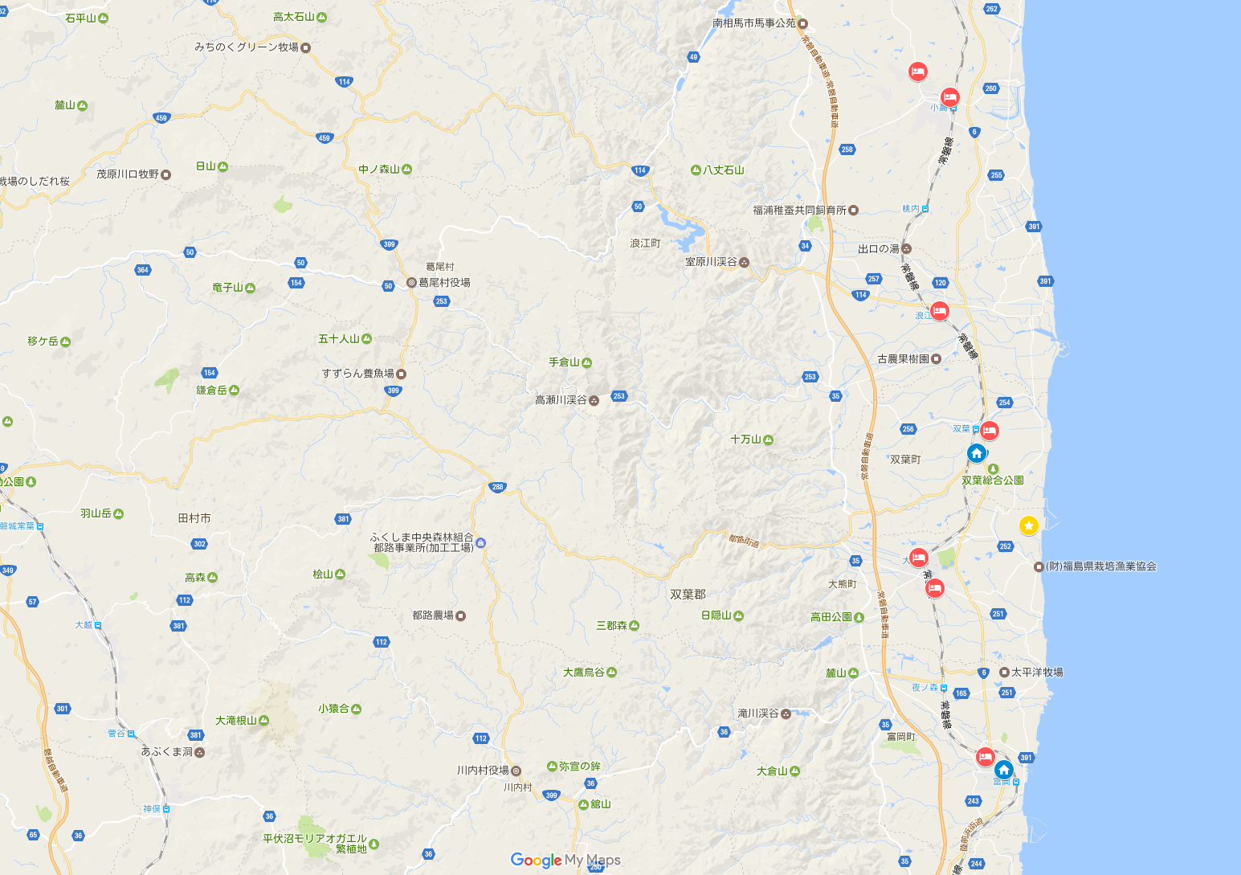
病院避難
病院名 | 小高赤坂病院
避難日 | 3月14-15日
搬送主体 | 警察
搬送先 | いわき光洋高校
患者数 | 66名
20km圏内
(避難区域)
病院名 | 南相馬市立小高病院
避難日 | 3月13日
搬送主体 | 消防、警察
搬送先 | 南相馬市立総合病院
患者数 | 123名
病院名 | 浪江西病院
避難日 | 3月12,14-15日
搬送主体 | 消防、警察
搬送先 | 福島県立医大病院
患者数 | 23名
病院名 | 双葉厚生病院 ※初期被ばく医療機関(当時)
避難日 | 3月12-13日
搬送主体 | 警察、自衛隊(ヘリ)
搬送先 | 二本松市男女共生センター霞目駐屯地
双葉高校
病院名 | 県立大野病院 ※初期被ばく医療機関(当時)
避難日 | 3月12日
搬送主体 | 独自避難
患者数 | 合併を控えており 少数
東電福島第一原発
病院名 | 今村病院 ※初期被ばく医療機関(当時)
避難日 | 3月15-16日
搬送主体 | 警察、自衛隊(ヘリ)
搬送先 | 郡山高校
患者数 | 49名
双葉病院
出典:東京電力福島原子力発電所における
事故調査・検証委員会 最終報告
http://www.cas.go.jp/jp/seisaku/icanps/
SaishyuGaiyou.pdf
富山第一中学校
Notes:
2011年3月12日から16日にかけて、20キロメートル圏内の避難区域の医療機関の入院患者の避難が実施されました。
医療機関からの避難では、情報が関係者間で共有できていなかったことや搬送までに時間がかかったことなどの問題点があり、搬送時に患者の死亡が発生しています。

Slide 25
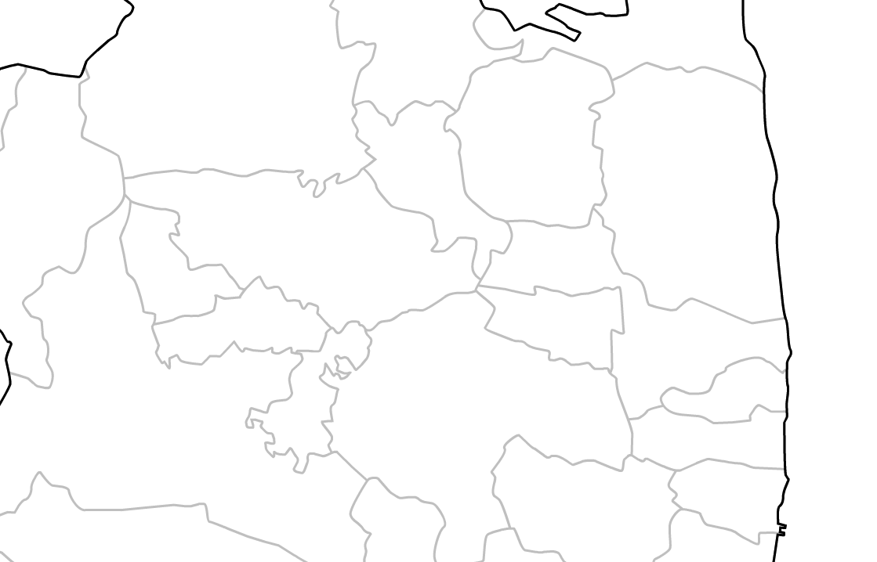
３号機原子炉建屋水素爆発
●周辺の医療機関；インフラ断絶等の理由により充分な処置できず
●避難区域(20km圏内)の医療機関が使用不能
●劣悪な通信状況により搬送先を決めるだけで２～３時間
●汚染による搬送拒否、受け入れ拒否
3月14日 11:01
3号機水素爆発
11名 外傷、汚染
福島市
福島県立
医科大学
3月14日 夜
南相馬市
飯舘村
3月15日 朝 入院
OFC
駐屯地
除染施設で除染（脱衣、シャワー）
初期被ばく医療機関の役割
搬送先調整；放医研職員
3月14日 深夜
救急車2名 55 km
汚染患者
受け入れ不可
郡山市
病院
OFC
1 F
放射線管理要員（2名）
東電車輌
15 km
除染施設
救急車、測定車（放医研）
60 km
2 F
自衛隊ヘリ
（1名）198 km
産業医（東電）
看護師（放医研）
放管（放医研）
救急車（2台）
3月14日 20:45
Notes:
地震発生当時、運転中だった１号機から３号機は、地震とその後の津波によりその全ての原子炉で交流電源が喪失し、冷却システムが停止したことから、原子炉冷却ができなくなり、最終的に燃料の溶融に至りました。炉心損傷に伴う高温下において、燃料被覆管の金属（ジルコニウム）と水蒸気が反応し、大量の水素ガスが発生、原子炉建屋内に滞留し、3月12日に１号機で、14日には３号機で水素爆発が起こりました。この３号機建屋の水素爆発では、注水作業をしていた自衛官4名と東京電力および協力会社の作業員7名が汚染を伴う負傷をしました。大熊町のオフサイトセンターで搬送先の調整が行われましたが、放射性物質の汚染による搬送拒否や受け入れ拒否が発生し、搬送先の決定に２，３時間を要しました。また、最後の患者が医療機関に搬送されたのは、負傷から20時間後となりました。いずれも重篤な外傷と高線量の被ばくはありませんでしたが、当時の体表面汚染患者の受け入れ体制の問題点が浮き彫りとなりました。

Slide 26
原子力安全・防災対策
災害対策基本法、防災基本計画（第１２編「原子力災害対策編」）の改定
原子力規制委員会設置
原子力災害対策指針の策定
  予防的防護措置を準備する区域(PAZ)と緊急時防護措置を準備する区域(UPZ)
  安定ヨウ素剤の予防服用の体制
原子力災害時の医療体制の充実と強化のための見直し
  24道府県に医療体制の整備
  高度被ばく医療支援センター、原子力災害医療・総合支援センターの設置
  道府県による原子力災害拠点病院の指定、原子力災害医療協力機関の登録
Notes:
2011年に発生した東京電力福島第一原子力発電所の事故により、関連する法令等が改定、策定されました。
中でも複合災害に対応する為の原子力災害時の医療体制は、それまでの緊急被ばく医療体制を充実、強化されています。現在も原子力災害時の医療体制は、見直しや改正が行われています。

Slide 27
ゴイアニア汚染事故
ゴイアニア（ブラジル）の病院が、治療用の線源（¹³⁷ Cs、50.9TBq）を残したま移転し、1987年二人組が治療装置をこじ開け、ステンレス製カプセルに入った線源を取り出し0.5km先に移動。その後、カプセルを開け、塩化セシウムが拡散。
  外部被ばく→急性放射線症候群、皮膚障害
  内部被ばく→体外計測、バイオアッセイ
  体表面汚染→汚染検査、除染
調 査：112,000人
  249人に体内 / 体外汚染
汚染調査道路網：2,000km
汚染土壌、および除染ゴミ
  200リットルドラム缶 14,500 個、５トンの箱 1,470 個
入院患者：20人（皮膚障害、体内汚染）
  ４人が骨髄障害による出血や感染症で1ヶ月以内に死亡
  プルシアンブルーの投与
Notes:
原子力災害の事例ではありませんが、放射線が関与する事故として、
1987年ブラジルのゴイアニアで、外部被ばくによる急性放射線症候群、内部被ばく、環境への拡散を生じた事故が発生しています。
この事故の概要は以下の通りです。ゴイアニアにあった病院が、治療装置内に線源である セシウム137 50.9テラベクレルを残したまま移転されました。その後、この治療装置は忍び込んだ二人組によってこじ開けられ、ステンレス製カプセルに入った線源が0.5キロメートル先まで持ち出されました。更にカプセルは開封され、塩化セシウムの拡散事故が発生しています。一部の人は、この塩化セシウムを身体に塗布したことが報告されています。
この事故によって、高線量被ばくによる急性障害や皮膚障害が生じ、4人が骨髄障害によって死亡しました。内部被ばくの認められた患者に対してプルシアンブルーが投与された事例の一つです。
表面汚染検査は、11万人以上に実施され、うち249人に体内汚染および体表面汚染が見つかりました。
この事故の影響で、汚染された土壌とゴミは、200リットルドラム缶 14,500個、５トンの箱 1,470個にもなっており、多大な影響を与えた事故となりました。

Slide 28
まとめ
原子力事故・災害には臨界事故、影響が施設内にとどまる事故、放射性物質が環境中に放出される事故、住民の被ばくを伴う事故などがある。
事象の重大さを表す指標としてINESがあり８つのカテゴリーに区分されている。
1945年〜2007年までの放射線事故のうち、致死・早期影響事故件数:原子力施設35、産業施設80、不明線源34、研究22、医療32
日本は、1999年東海村JCO臨界事故、2011年東京電力福島第一原子力発電所事故があり、事故対応後には、関連する法令等の改正が実施された。
Notes:
本講義はこれで終了です。

